Slide 1
Joanna Grzywacz
(THE) MIRROR

Slide 2
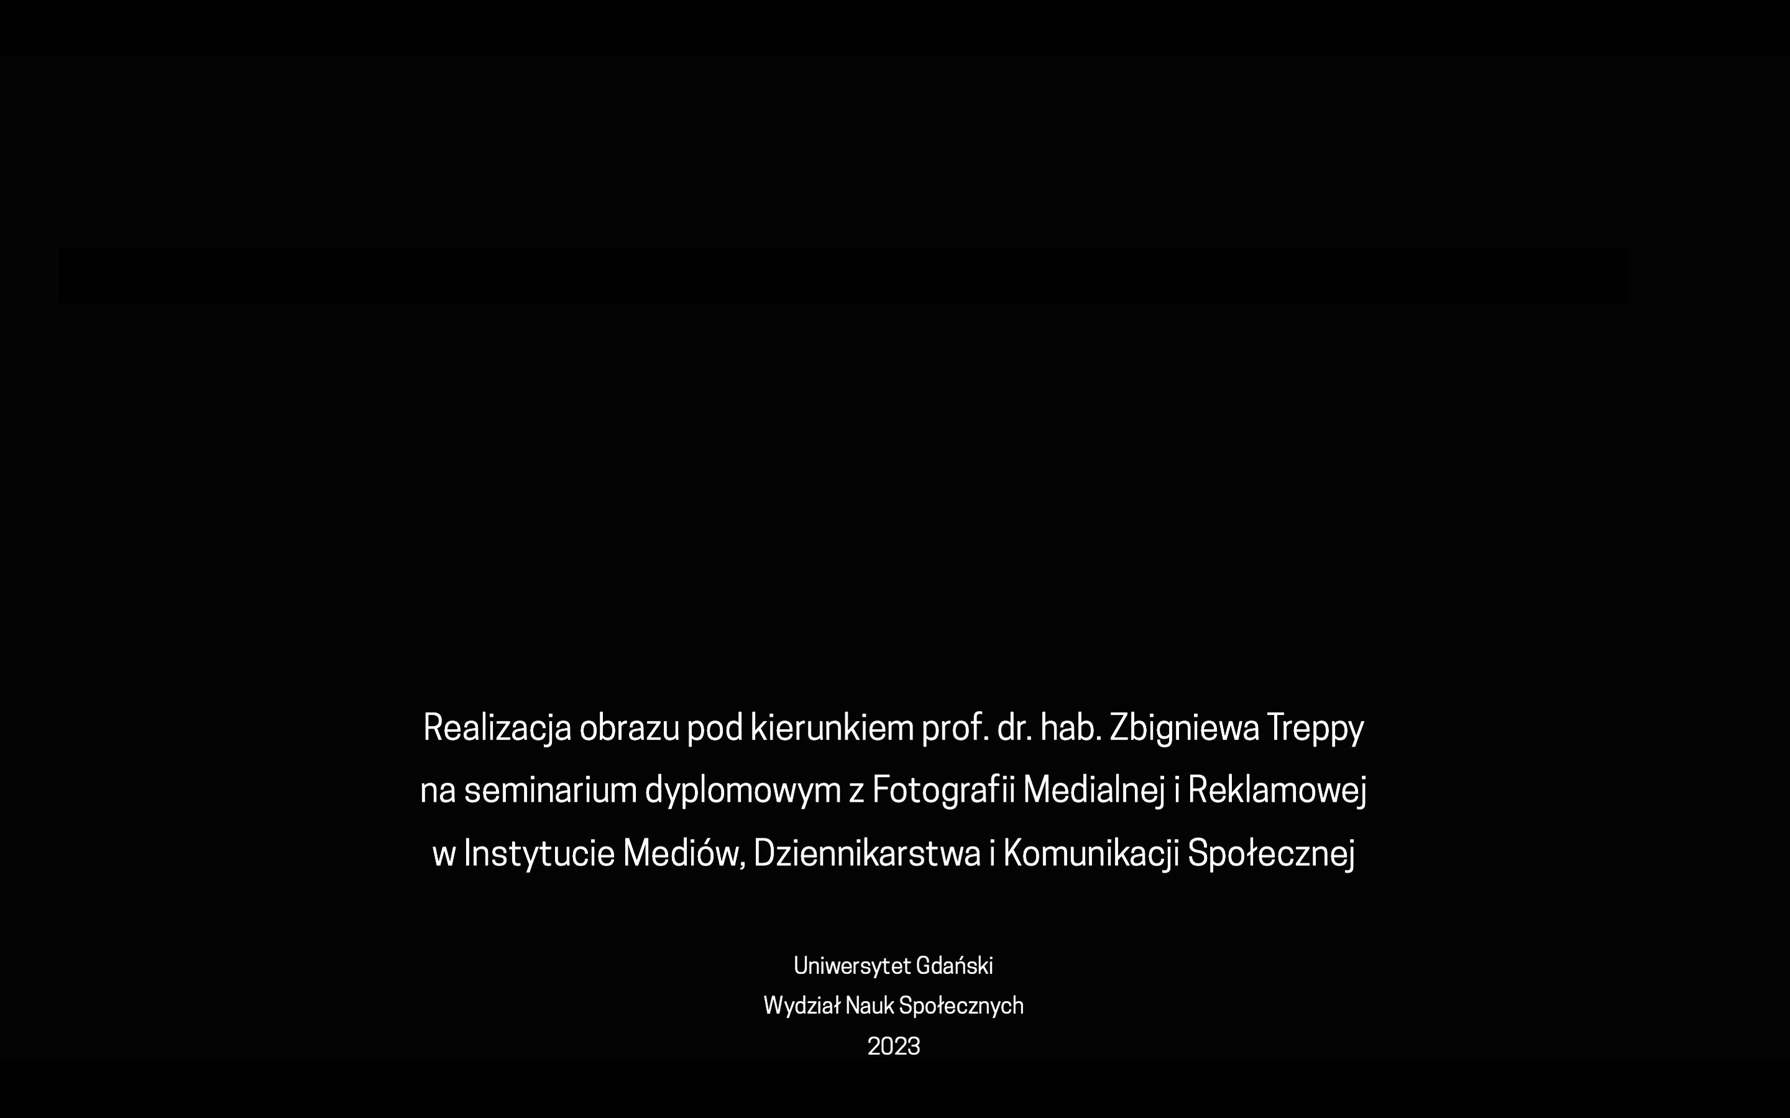
Joanna Grzywacz
(THE) MIRROR

Slide 3
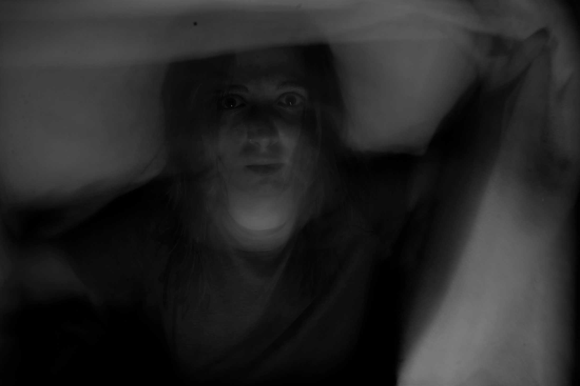

Slide 4
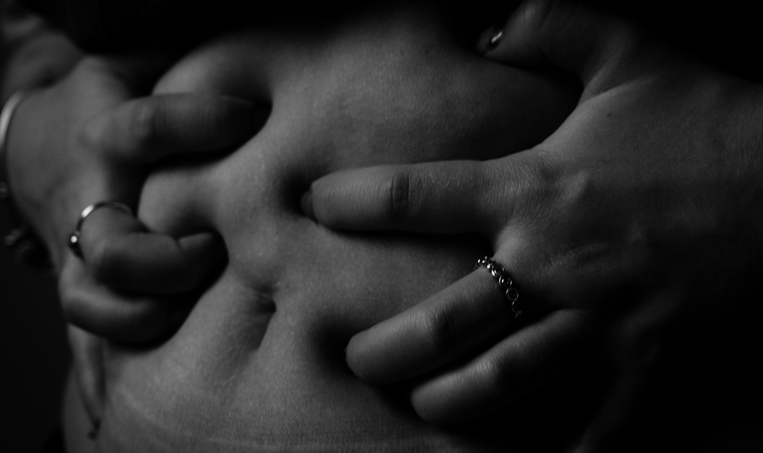

Slide 5
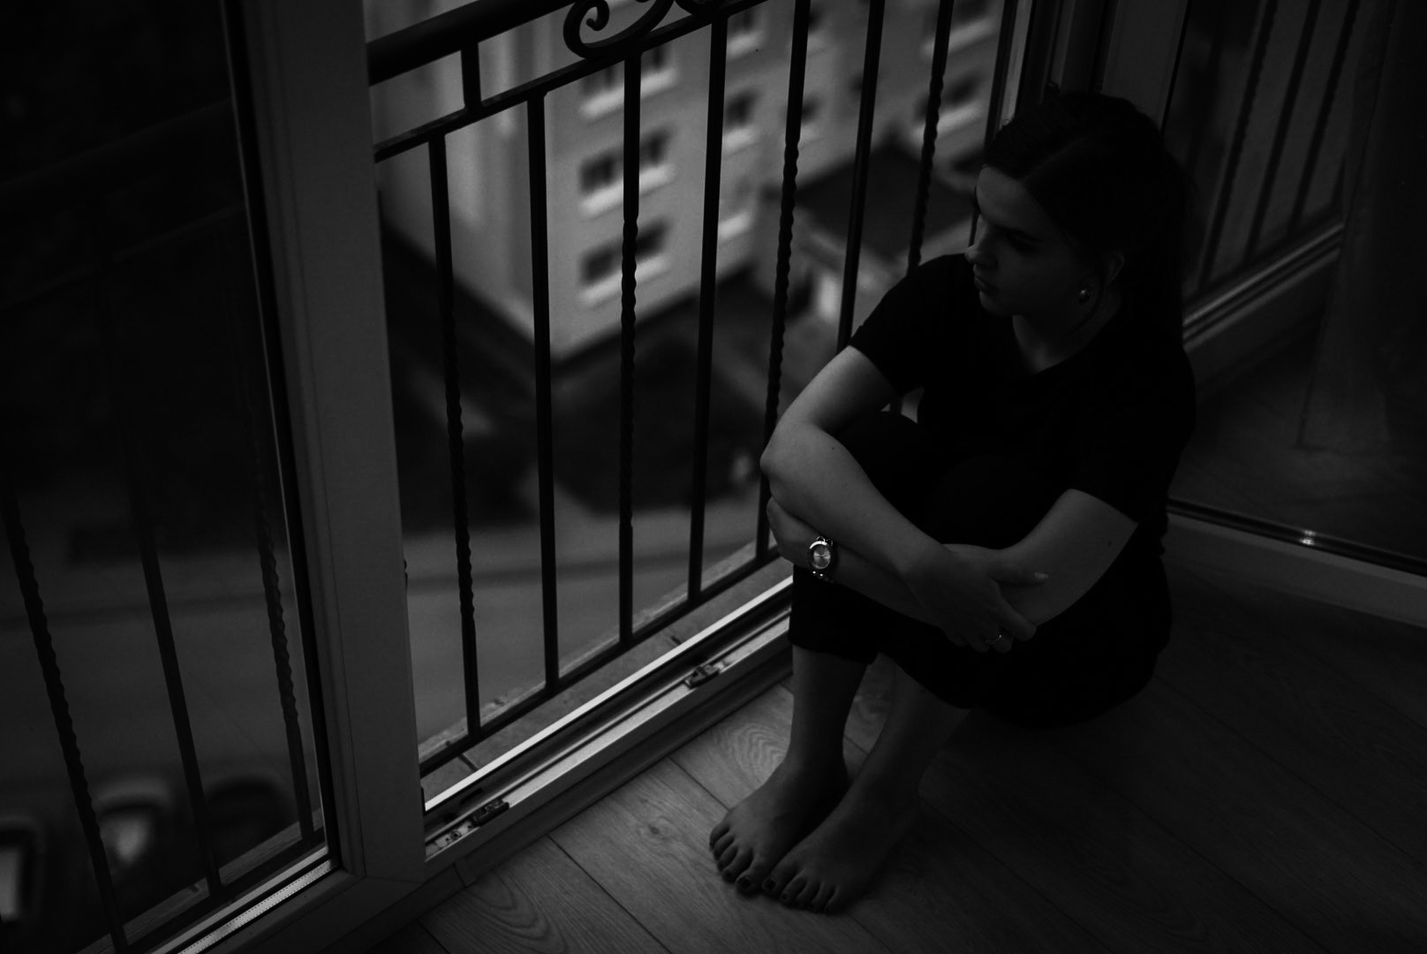

Slide 6
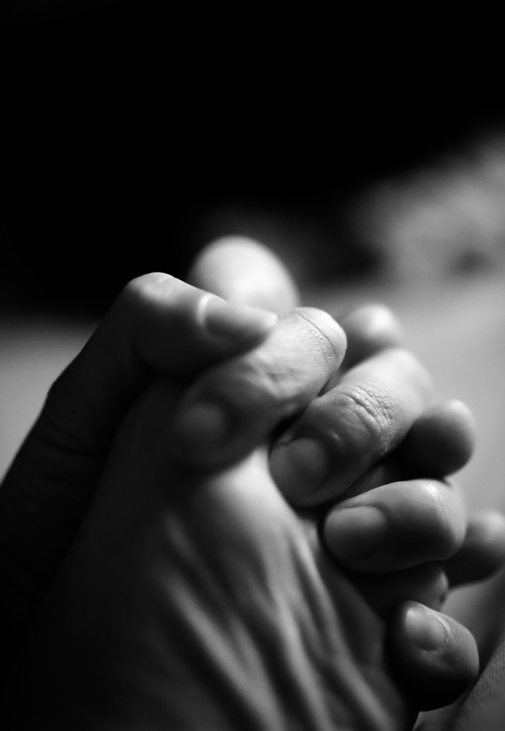

Slide 7
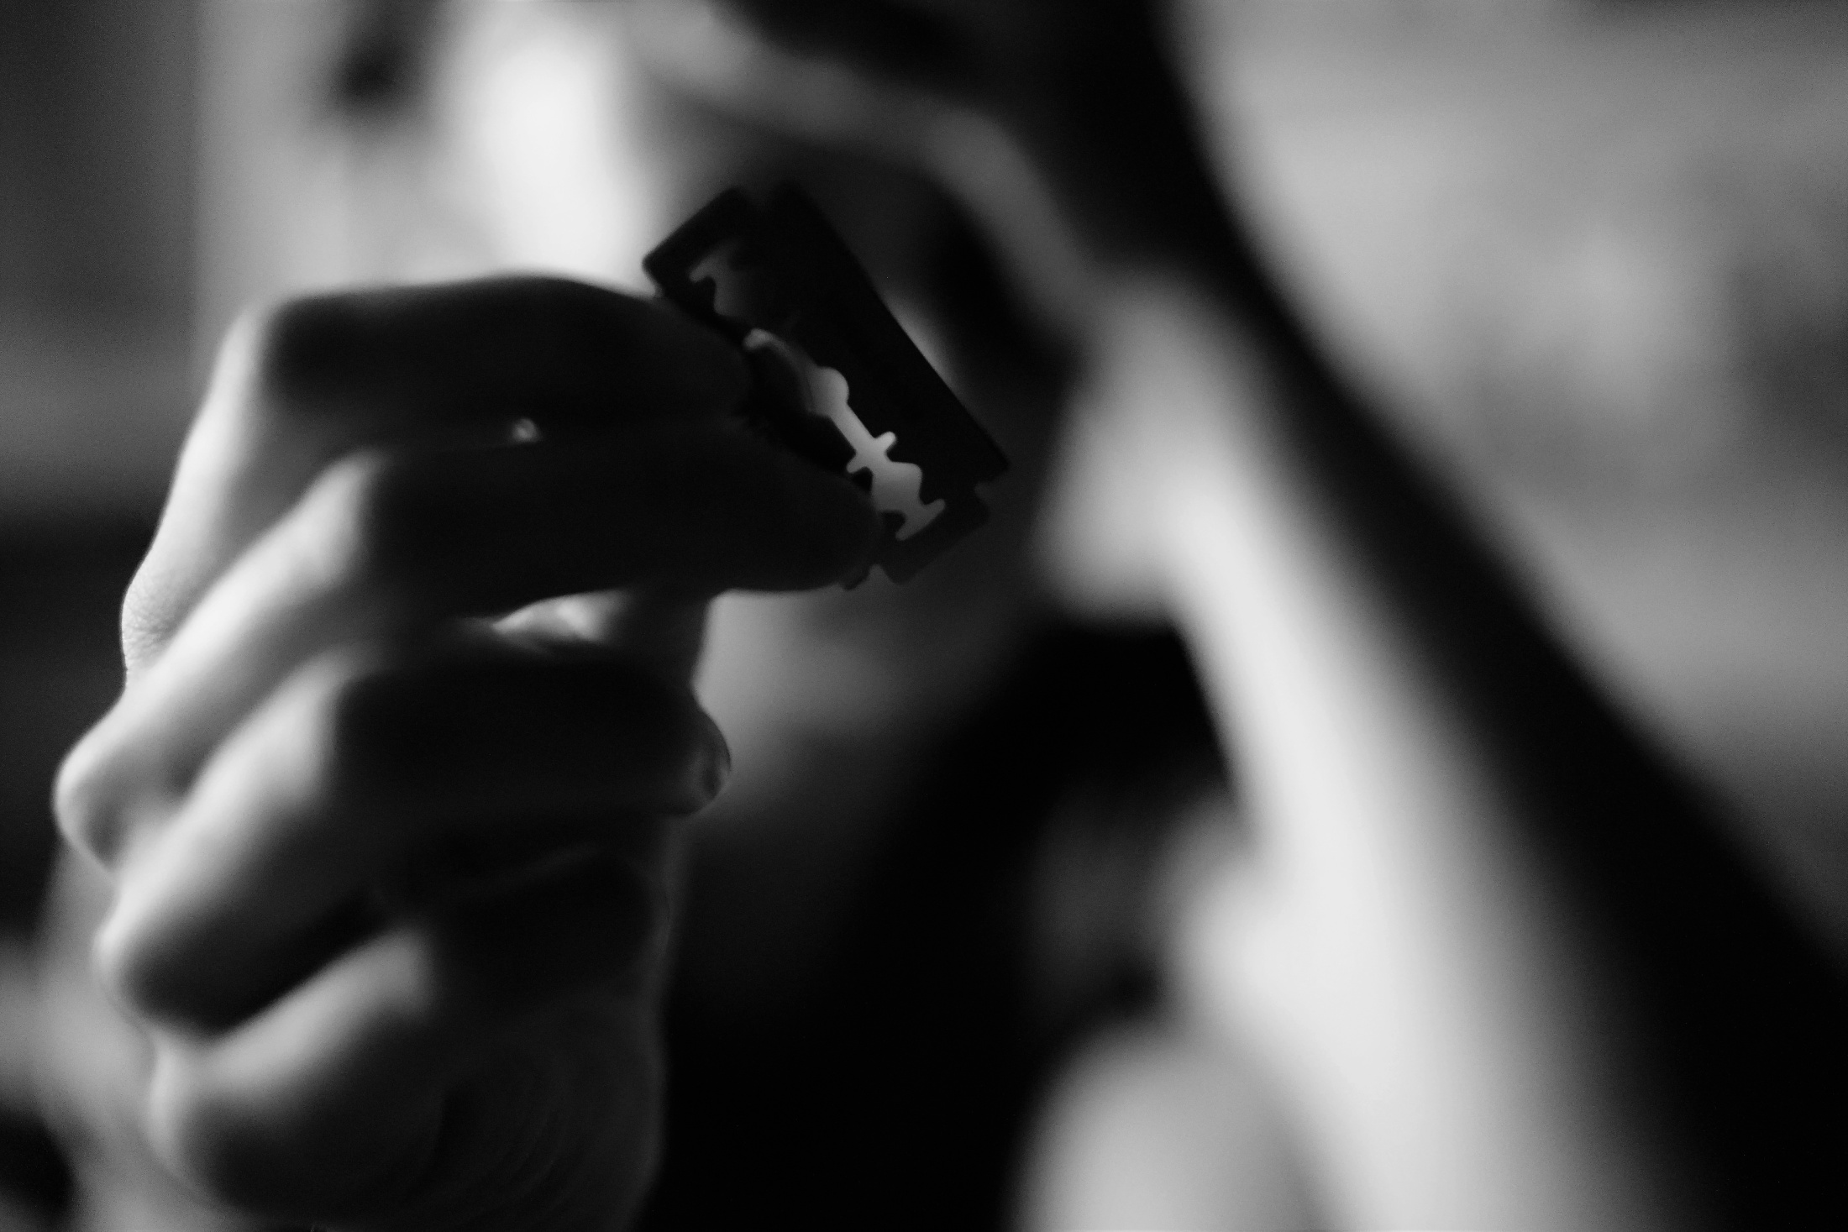

Slide 8
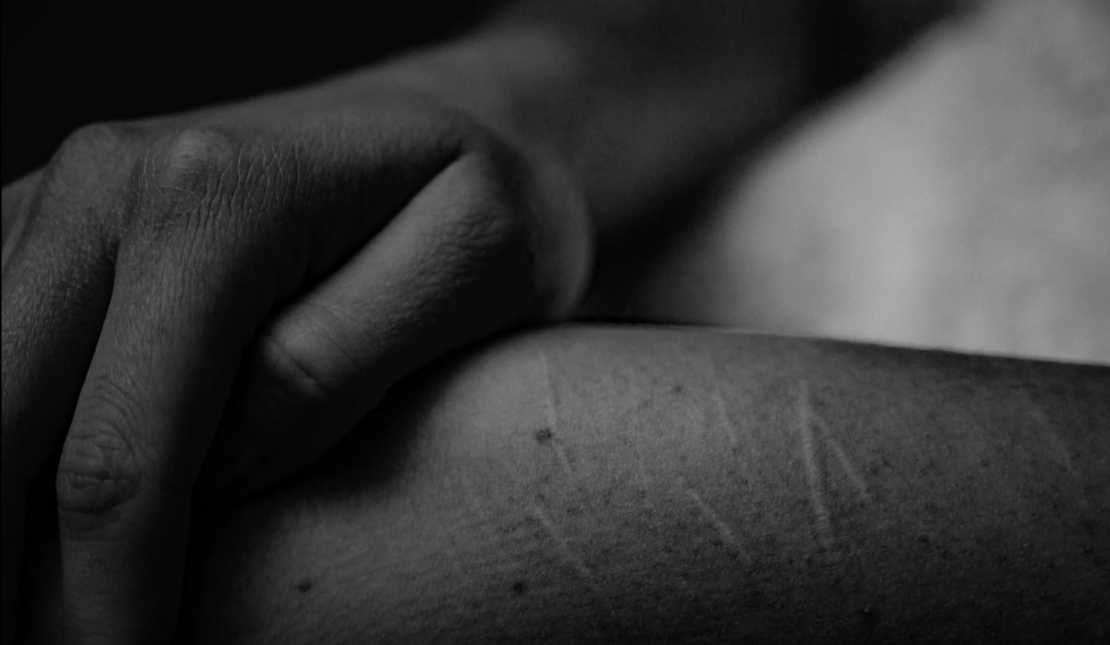

Slide 9
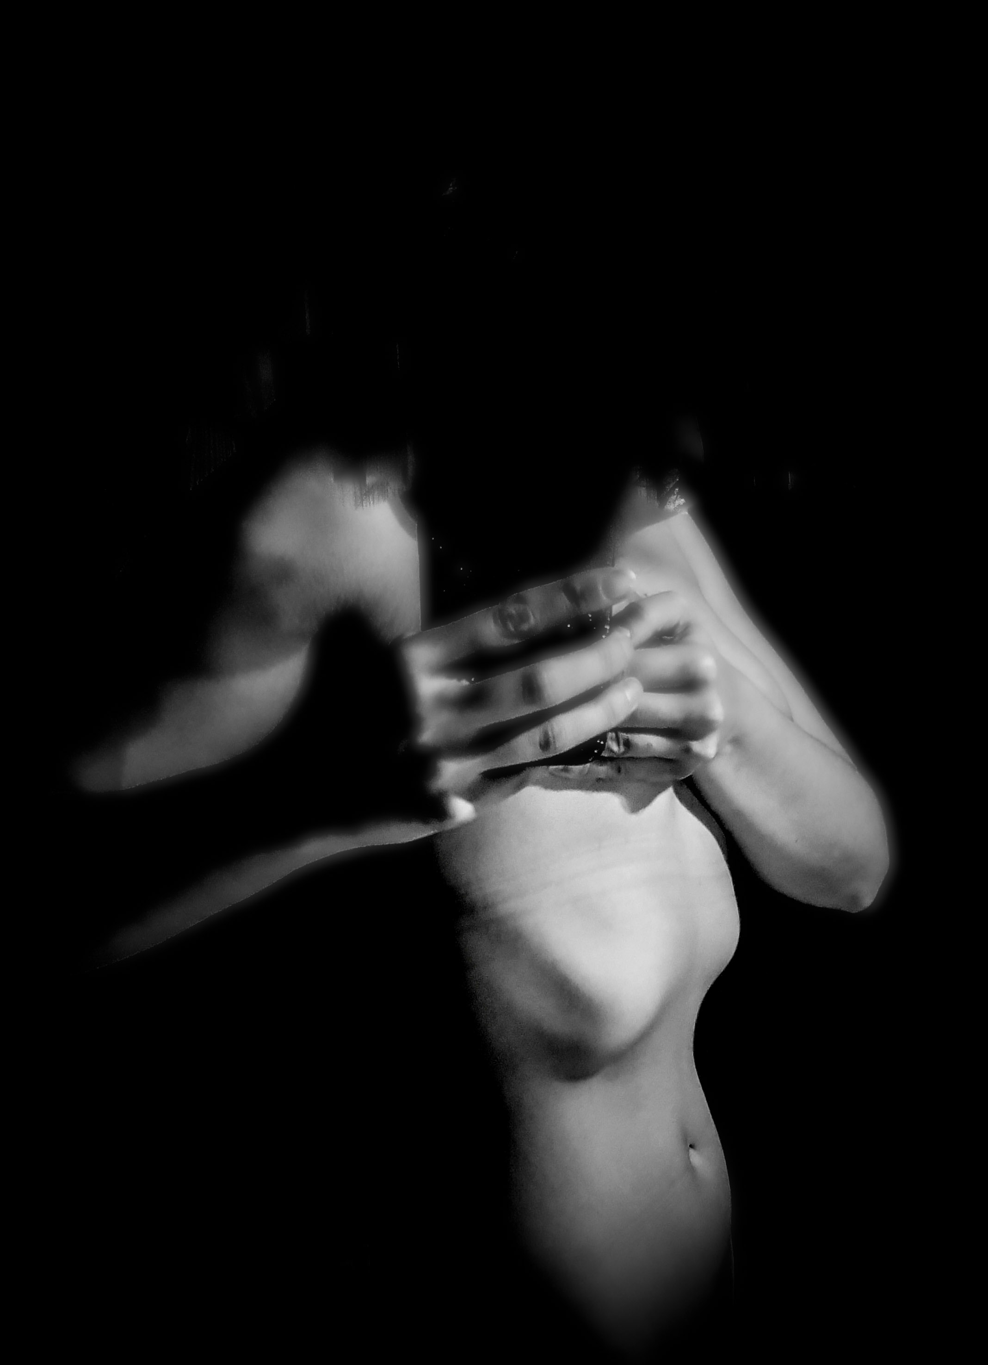

Slide 10
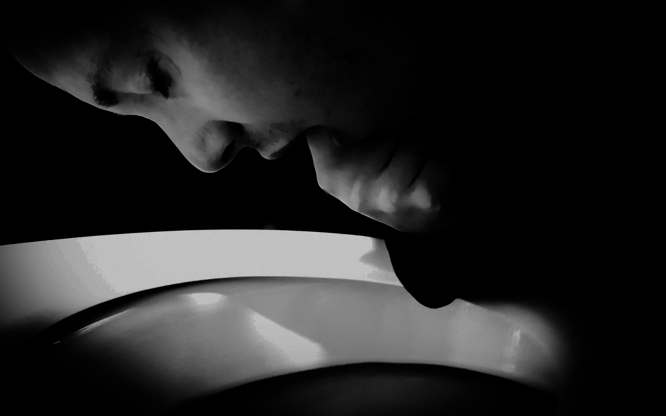

Slide 11
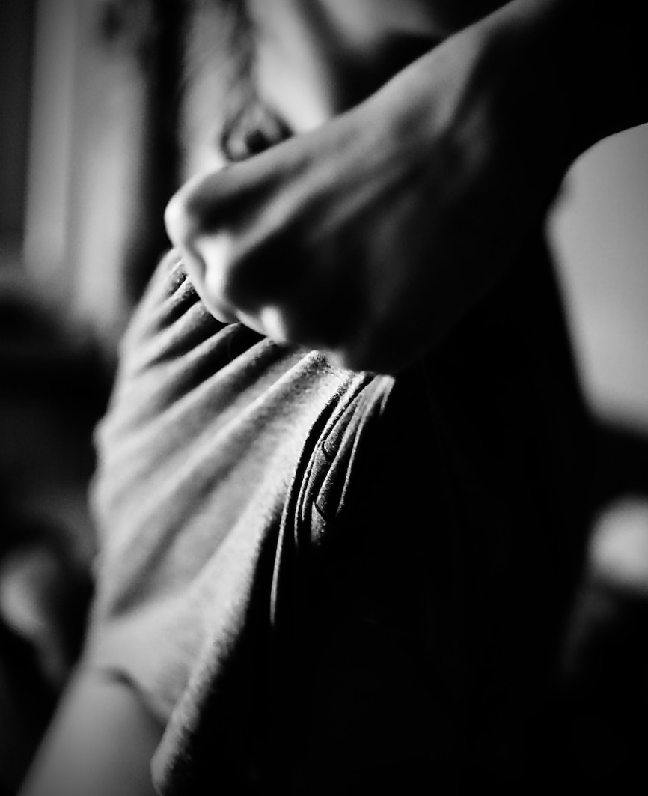

Slide 12
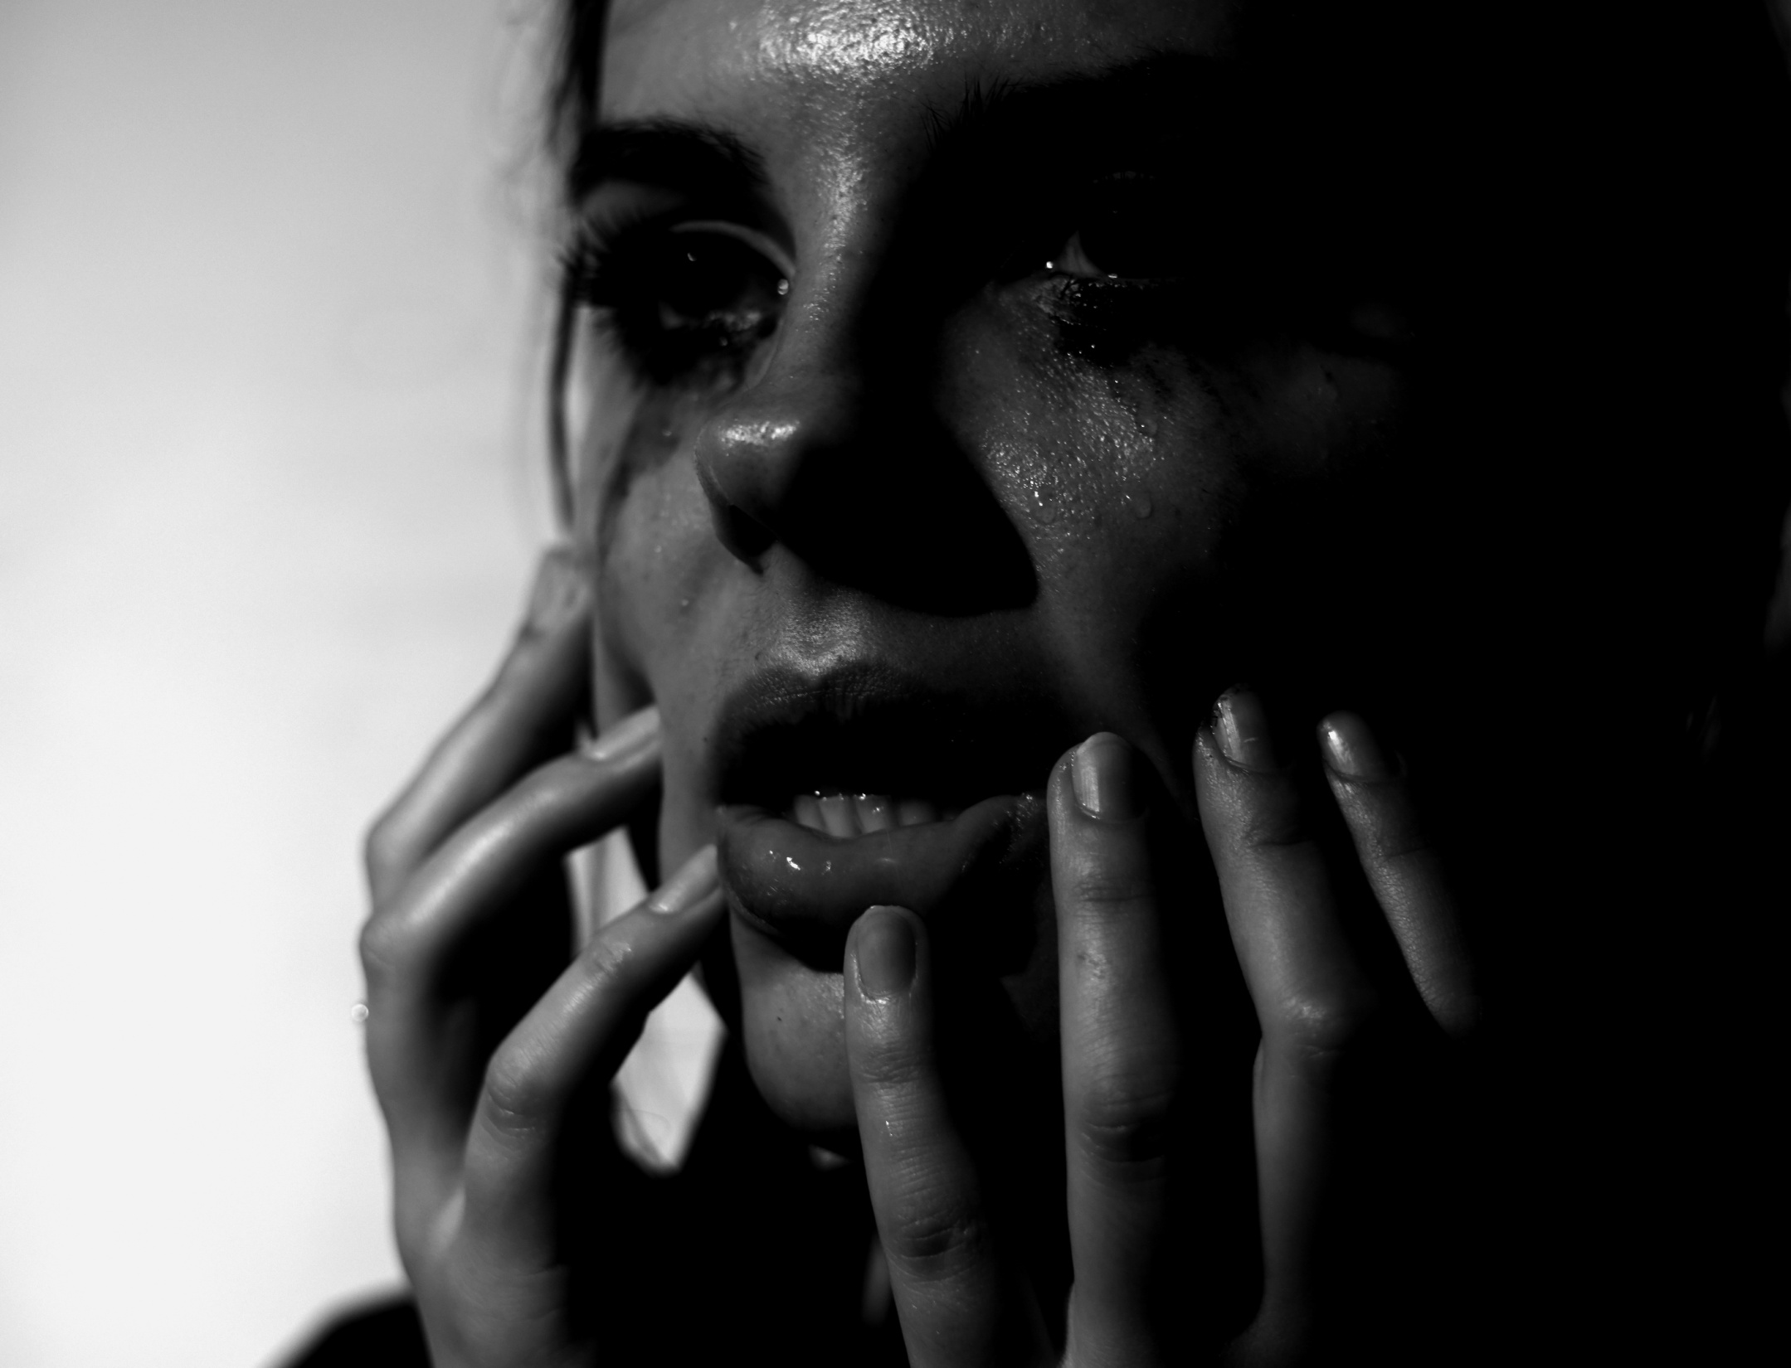

Slide 13
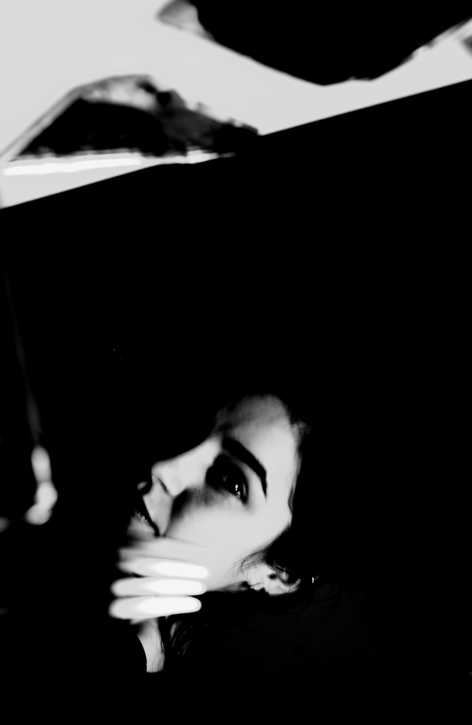

Slide 14
Joanna Grzywacz
(THE) MIRROR

Slide 15
Joanna Grzywacz
(THE) MIRROR

Slide 27
Joanna Grzywacz
(THE) MIRROR

Slide 28
Joanna Grzywacz
(THE) MIRROR

Slide 40
Joanna Grzywacz
(THE) MIRROR

Slide 41
Joanna Grzywacz
(THE) MIRROR

Slide 53
Joanna Grzywacz
(THE) MIRROR

Slide 54
Joanna Grzywacz
(THE) MIRROR

Slide 66
Joanna Grzywacz
(THE) MIRROR

Slide 67
Joanna Grzywacz
(THE) MIRROR

Slide 79
Joanna Grzywacz
(THE) MIRROR

Slide 80
Joanna Grzywacz
(THE) MIRROR

Slide 92
Joanna Grzywacz
(THE) MIRROR

Slide 93
Joanna Grzywacz
(THE) MIRROR

Slide 105
Joanna Grzywacz
(THE) MIRROR

Slide 106
Joanna Grzywacz
(THE) MIRROR

Slide 118
Joanna Grzywacz
(THE) MIRROR

Slide 119
Joanna Grzywacz
(THE) MIRROR

